Slide 1
Một số bài DP cơ bản

Slide 2
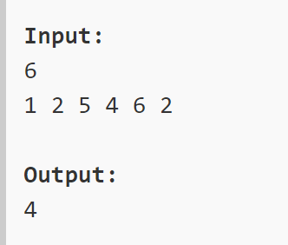
Bài LIQ
Cho một dãy số nguyên gồm N phần tử A[1], A[2], ... A[N]. Biết rằng dãy con tăng đơn điệu là 1 dãy A[i₁],... A[i_{k}] thỏa mãn i₁ < i₂ < ... < i_{k} và A[i₁] < A[i₂] < .. < A[i_{k}]. Hãy cho biết dãy con tăng đơn điệu dài nhất của dãy này có bao nhiêu phần tử?
N <= 1000, A[i] < 1e9
Giải thích test ví dụ: Dãy con dài nhất là dãy A[1] = 1 < A[2] = 2 < A[4] = 4 < A[5] = 6, độ dài dãy này là 4.
Link bài: https://vn.spoj.com/problems/LIQ/

Slide 3
Bài LIS (spoj)

Slide 4
Bài toán Dãy số WAVIO
Dãy số Wavio là dãy số nguyên thỏa mãn các tính chất: các phần tử đầu sắp xếp thành 1 dãy tăng dần đến 1 phần tử đỉnh sau đó giảm dần. Ví dụ dãy số 1 2 3 4 5 2 1 là 1 dãy Wavio độ dài 7. Cho 1 dãy gồm N số nguyên, hãy chỉ ra một dãy con Wavio có đọ dài lớn nhất trích ra từ dãy đó.

Slide 5
Tạo F[i] = độ dài của dãy con tăng kết thúc ở i (xét từ đâu)
Tạo P[i] = độ dài của dãy con tăng ngược lại kết thúc ở i (xét từ cuối)
Ans = max(F[i] + P[i] - 1) 1 <=i<=n.

Slide 6
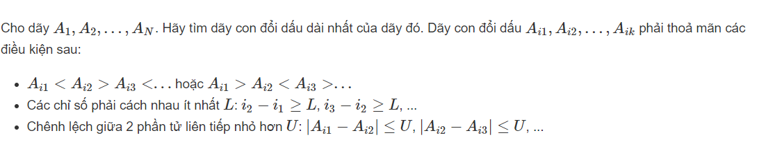
Bài toán dãy đổi dấu

Slide 7
Gọi F[x][i] là độ dài dãy con ziczac kết thúc ở a[i] với
X = 0 thì dãy đi xuống
X = 1 thì dãy đi lên
F[0][i] = max(f[0][i], f[1][j] + 1) với j <= i – L và a[i] < a[j] và abs(a[i] – a[j] <= U);
F[1][i] = max(f[1][i], f[0][j] + 1) với j <= i – L và a[i] > a[j] và abs(a[i] – a[j] <= U);

Slide 8
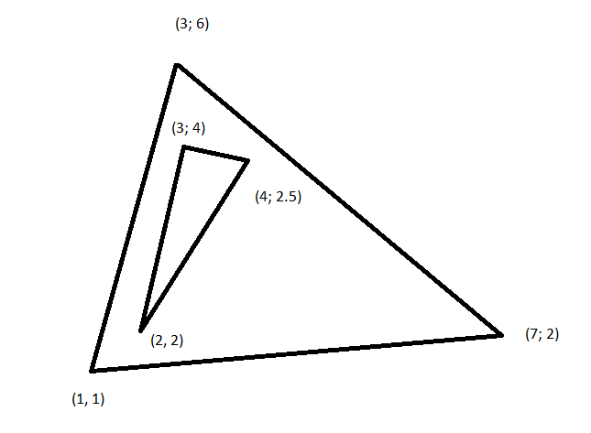
Bài toán tam giác lồng nhau
Cho n tam giác trên mặt phẳng tọa độ Đề Các. Tam giác i bao tam giác j nếu 3 đỉnh của tam giác j đều nằm trong tam giác i (có thể nằm trên cạnh). Hãy tìm dãy tam giác bao nhau có nhiều tam giác nhất.

Slide 9
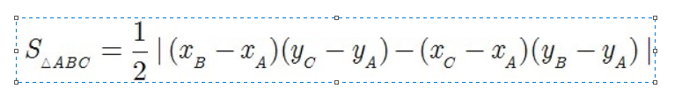
Công thức tính diện tích tam giác từ ba đỉnh:

Slide 10
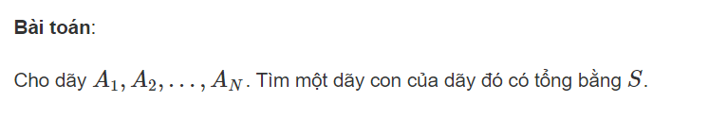
Dãy con có tổng bằng S

Slide 11
Gọi F[i][j] là từ dãy từ 1 -> n có tạo được dãy có tổng là j hay không
Lấy a[i] (DK j > a[i]) nếu f[i - 1][j – a[i]] = 1 thì f[i][j] = 1;
Không lấy : nếu f[i-1][j] = 1 thì f[i][j] = 1;
Kết quả f[n][s];

Slide 12
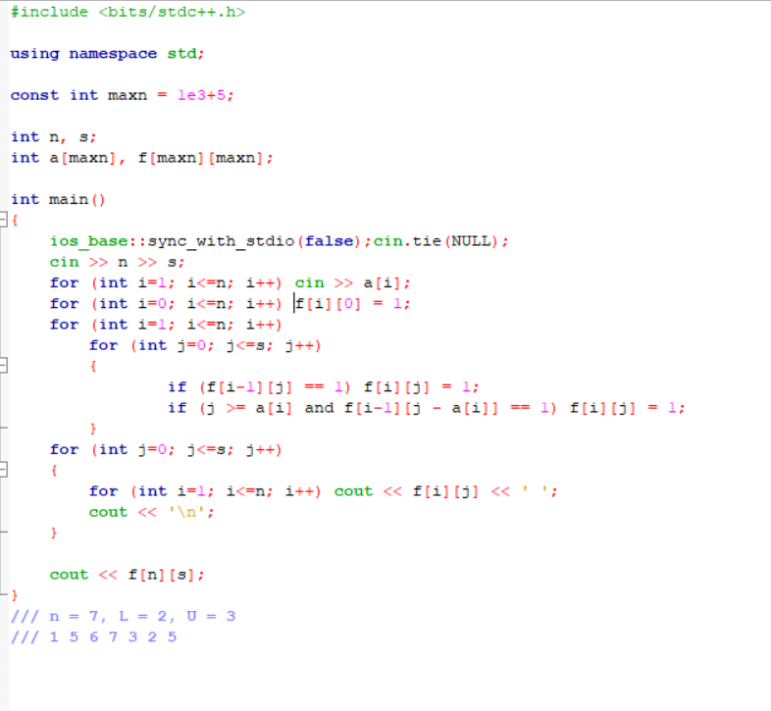

Slide 13
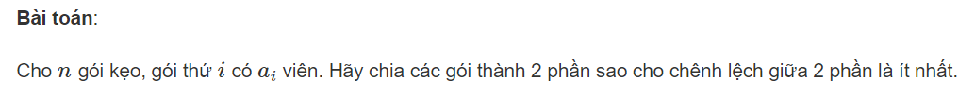
Bài toán chia kẹo

Slide 14
Bài toán ba lô
Trong siêu thị có n đồ vật (n≤1000), đồ vật thứ i có trọng lượng là W[i]≤10­00 và giá trị V[i] ≤1000. Một tên trộm đột nhập vào siêu thị, tên trộm mang theo một cái túi có thể mang được tối đa trọng lượng M (M≤1000). Hỏi tên trộm sẽ lấy đi những đồ vật nào để được tổng giá trị lớn nhất.
Giải quyết bài toán trong các trường hợp sau:
Mỗi vật chỉ được chọn một lần.
Mỗi vật được chọn nhiều lần (không hạn chế số lần)

Slide 15
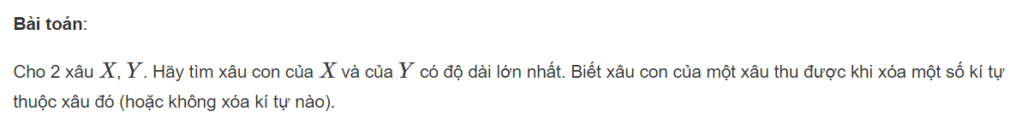
Bài toán xâu con chung

Slide 16
Tam giác số
Cho một tam giác gồm các số nguyên không âm (xem hình trên). Hãy viết chương trình tính tổng lớn nhất của các số nằm trên lộ trình từ đỉnh xuống: - Tại mỗi bước đi, lộ trình có thể đi xuống phía bên trái hoặc xuống phía bên phải. - Số hàng trong tam giác lớn hơn 1 và nhỏ hơn 100 - Các số nằm trong tam giác đều là số nguyên trong đoạn từ 0 đến 99.
VÍ DỤ
5 7 3 8 8 1 0 2 7 4 4 4 5 2 6 5
Kết quả 30

Slide 17
Tam giác số ver 2
Cho một tam giác gồm các số nguyên (xem hình trên). Hãy viết chương trình tính tích lớn nhất của các số nằm trên lộ trình từ đỉnh xuống: - Tại mỗi bước đi, lộ trình có thể đi xuống phía bên trái hoặc xuống phía bên phải. - Số hàng trong tam giác lớn hơn 1 và nhỏ hơn 100 - Các số nằm trong tam giác đều là số nguyên trong đoạn từ 0 đến 99.
VÍ DỤ
5 7 3 8 8 1 0 2 7 4 4 4 5 2 6 5
Kết quả 7 * 3 * 8 *7*5

